Slide 1
ОСОБЕННОСТИ проектного семинара
Зачесова Елена Васильевна, Москва

Slide 2
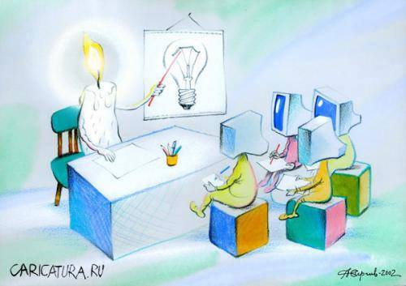
Проблемы традиционного образования в постиндустриальную эпоху
Обучение на всю жизнь
Ученье – свет

Slide 3
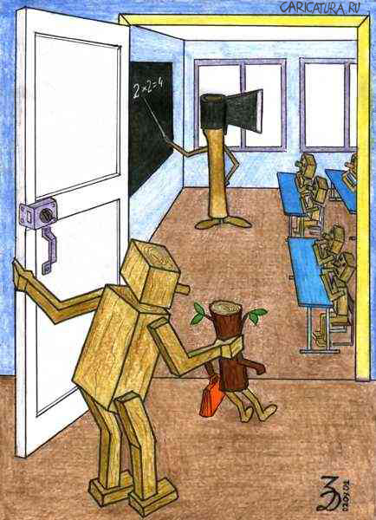
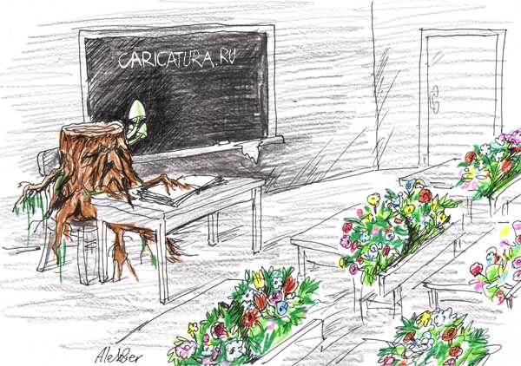
Проблема традиционных форм обучения

Slide 4
Традиционные курсы ПК

Slide 5
ПРОБЛЕМА

Slide 6
Самообразование

Slide 7
Особенности активных и интерактивных форм
Расскажи – забуду…
…покажи – запомню…
…позволь сделать самому – научусь!

Slide 8
Особенности активных и интерактивных форм

Slide 9
Особенности активных и интерактивных форм

Slide 10
Важно!!!
Значение самостоятельной работы участников
Домашние задания

Slide 11
Этимология слова технология
τέχνη
искусство, мастерство умение
λόγος
слово, смысл, наука

Slide 12
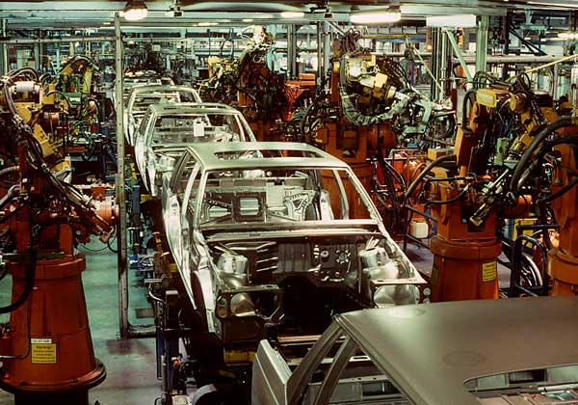
Примеры технологий

Slide 13
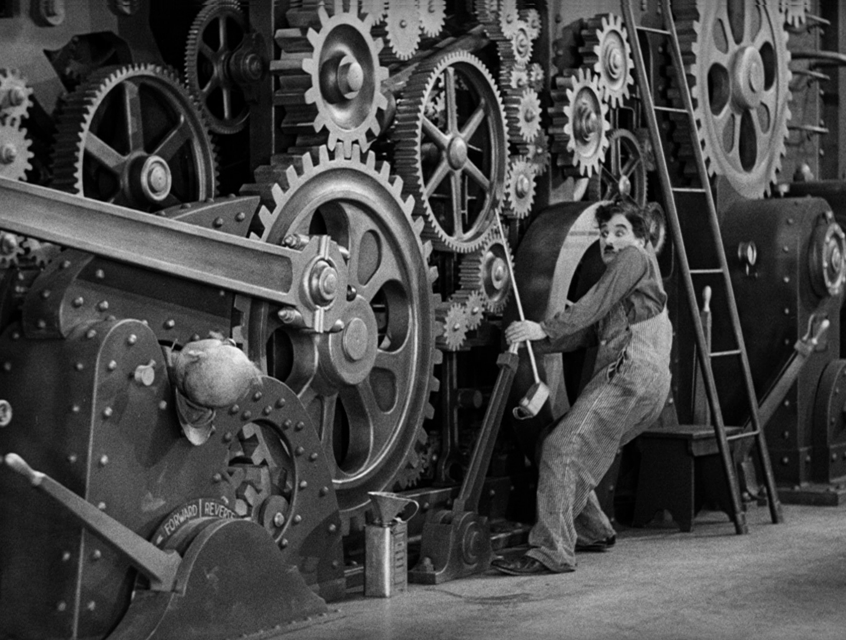
Образовательные технологии
!!!

Slide 14
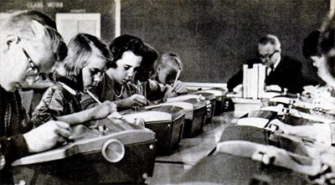
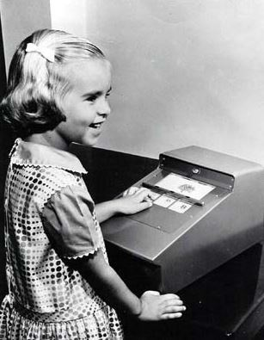
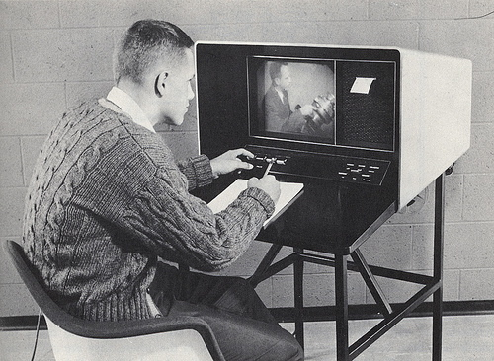
Образовательные технологии
Системная деятельность по организации и осуществлению целостного образовательного процесса (и научения, и учения) на основе взаимодействия всех субъектов деятельности и использования доступных ресурсов (информационных, технических, кадровых и др.)

Slide 15
Образовательные технологии
Дебаты
Деловые игры
Кейс-стади
Портфолио
РКМЧП
Творческие мастерские
Тренинги
Тьюторское сопровождение
Учебные исследования
Учебные проекты
и др.

Slide 16
Образовательные технологии
Дебаты
Деловые игры
Кейс-стади
Портфолио
РКМЧП
Творческие мастерские
Тренинги
Тьюторское сопровождение
Учебные исследования
Учебные проекты
и др.
совокупность научно и практически обоснованных методов и инструментов для достижения запланированных результатов в области образования; применение конкретных образовательных технологий в образовательном процессе определяется спецификой учебной деятельности, ее информационно-ресурсной основы и видов учебной работы
системный метод создания, применения и определения целостного образовательного процесса (и преподавания, и усвоения знаний) с учетом информационных, технических и кадровых ресурсов и их взаимодействия; технологичность образовательного процесса реализуется в его управляемости
система деятельности педагога и обучающихся в образовательном процессе, построенная на конкретной идее в соответствии определенными принципами организации и взаимосвязи ее составных компонентов: целей — содержания — методов

Slide 17
Понятно?

Slide 18
Педагогические позиции…
поощрение исполнительности
стереотипность действий
изложение материала
тотальный контроль
самооценка
консультирование
поощрение инициативы
разнообразие взаимодействия

Slide 19
… и их последствия
осознанная деятельность
шаблонность действий
инициативность
пассивность
???
фрагментарность мышления
системность мышления

Slide 20
В остальном разберемся
в ходе семинара

Slide 21
За работу!

